Slide 1
kurz:
KAoA

Slide 2
Wer?
Schulministerium
Jugendberufsagentur
Industrie- und Handelskammer
Handwerkskammer
Branchenverbände
Universitäten
Schulen

Slide 3
Warum?
Hohe Abbrecherquoten bei Oberstufenschüler/innen
Hohe Abbrecherquoten bei Ausbildungen
Fehlende Berufswahlreife der Schülerinnen und Schüler
…Mangel an Facharbeiter/innen

Slide 4
Im Berufswahlpass NRW werden alle Ergebnisse festgehalten.
VIDEO: https://klugekoepfe.nrw/videopodcast-berufswahlpass/

Slide 5
Wer möchte, kann sich die Adresse abfotografieren ;-)
VIDEO zum Berufswahlpass:
https://klugekoepfe.nrw/
videopodcast-berufswahlpass/

Slide 6
Wie? Bausteine = Standardelemente
In der Klasse 8 war:
Die Potenzialanalyse
Die Berufsfelderkundung
Erste individuelle Beratungsgespräche
Bei einigen noch das Sozialpraktikum

Slide 7
Wie? Bausteine = Standardelemente
Klasse 9:
Betriebspraktikum (3 Wochen)
vom 07.11.22 bis zum 25.11.22
BITTE UNTERSTÜTZEN
SIE IHR
KIND BEI DER
SUCHE EINER GEEIGNETEN
PRAKTIKUMSSTELLE!
Vor- und Nachbereitung in der Schule

Slide 8
Klasse 9:
Weitere KAoA Bausteine sind:
Beratung durch die Jugendberufsagentur
(Frau Schilling und Frau Lohschelder)
Beratung Schule
Zusätztlich „Schnupperpraktika“ über KAoA möglich!
Langzeitpraktika für SchülerInnen mit besonderem Förderbedarf
Erstellung der ersten Anschlussvereinbarung
KEINE ANGST, ES IST NICHTS VERBINDLICHES,
SONDERN SOLL NUR BEI DER WEITEREN
ORIENTIERUNG HELFEN !

Slide 9
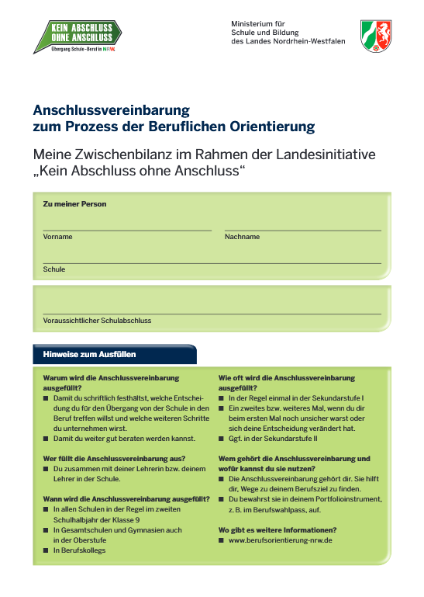

Slide 10
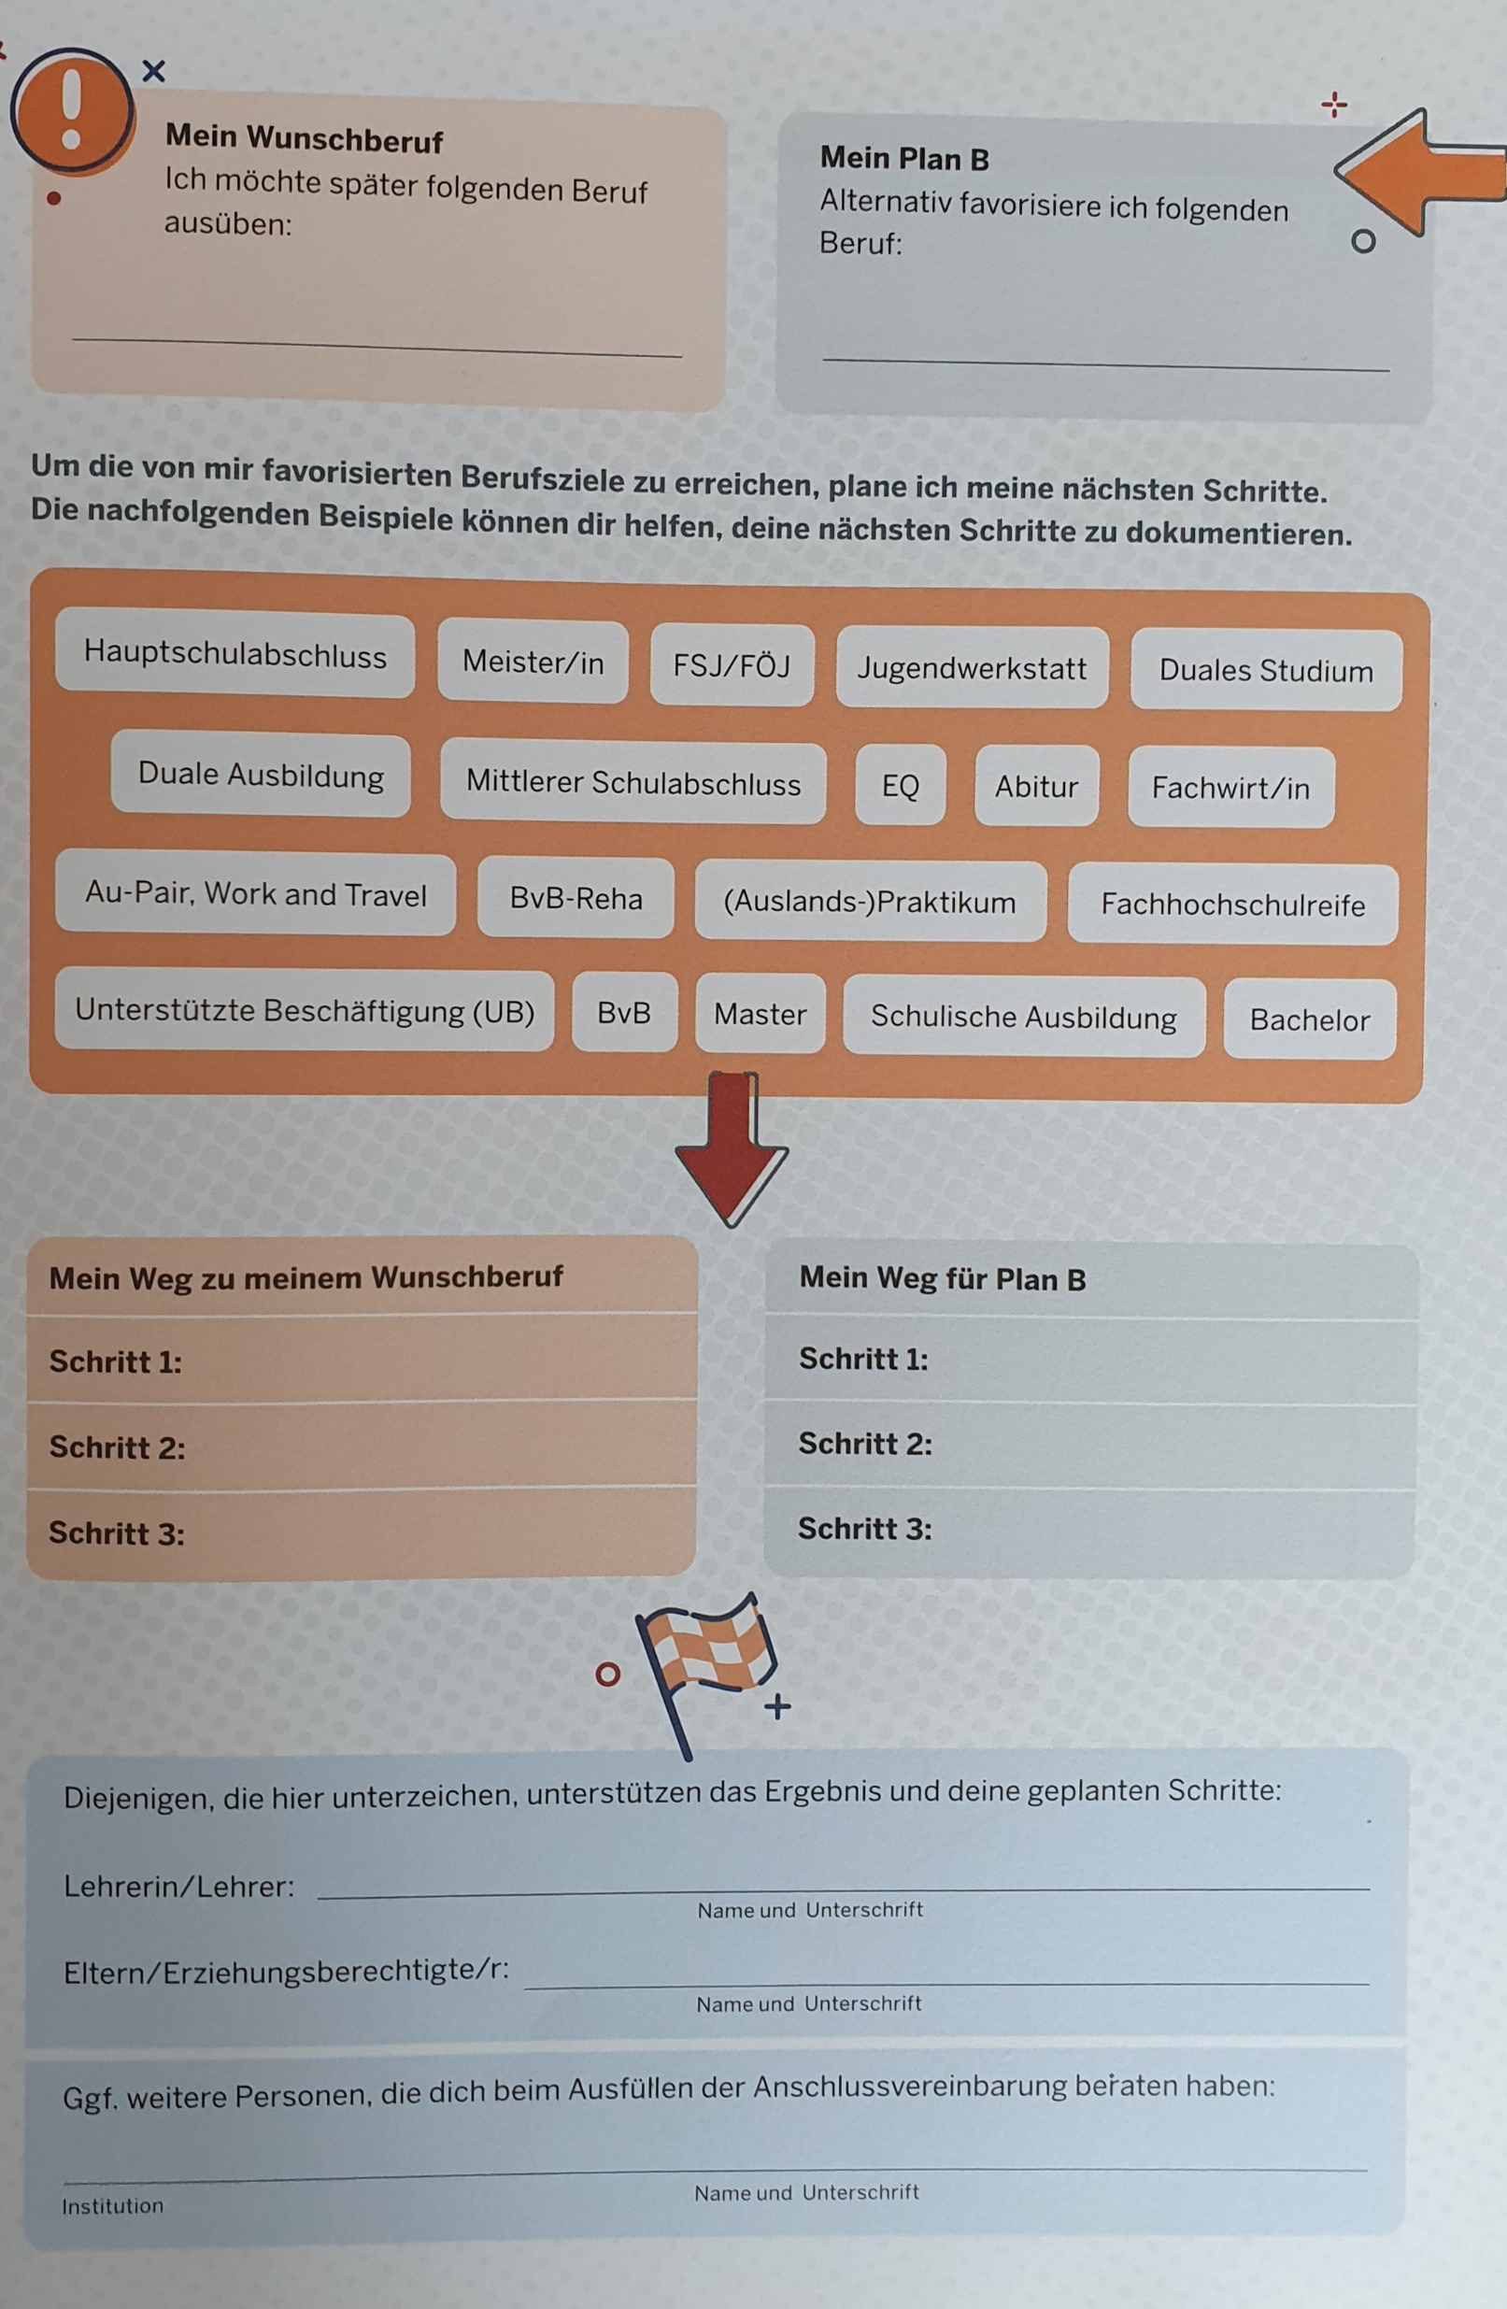

Slide 11
Wie? Bausteine = Standardelemente
Klasse 10:
Überarbeitung der Anschlussvereinbarung
KEINE ANGST, ES IST NICHTS VERBINDLICHES,
SONDERN SOLL NUR BEI DER WEITEREN
ORIENTIERUNG HELFEN !
Bewerbertrainings
Berufsbörsen
„Schnupperpraktika“
Beratung durch die Jugendberufsagentur
Beratung Schule
Langzeitpraktika für SchülerInnen mit besonderem Förderbedarf

Slide 13
Es gibt nur 3 Gymnasien in Essen für den „Weißen Jahrgang“
Unesco – Schule (Südostviertel)
Burggymnasium (Innenstadt)
Gymnasium Borbeck

Slide 14
Haben Sie noch Fragen?
Für weitere Rückfragen
stehen ich Ihnen gerne zur
Verfügung.
Haben Sie später noch Fragen
können Sie uns „StuBos“
(Herrn Offermann,
Herrn Knetsch und
Herrn Pickhardt) auch
gerne über das Sekretariat
um einen Rückruf bitten.
Tel.: 0201 8560430
Einen schönen Klassenpflegschaftsabend wünschen Ihnen
Herr Offermann

